Slide 1




계산기
3조
▲
▼
발표자
√
김길순
김태윤
손채영
이한결
이현준

Slide 2
목차
개발환경
개발 동기 및 목적
시스템 개요
프로그램 구조
프로그램 화면
시연
에필로그
Q & A

Slide 3
개발 환경
운영체제 | Window 10 / OSX
언어 | Java
도구 | Eclipse

Slide 4
개발 동기 및 목적
우리는 평소 간단한 계산이든 혹은 조금 복잡한 연산 문제이든 항상 계산기를 이용해 손쉽게 문제를 해결해 왔습니다.
단순히 버튼만 누르는 것뿐인데 어떻게 내가 원하는 답이 나올까 에서 시작된 물음은 우리의 일상 속에 당연히 존재하는 '계산기'를 어쩌면 우리도 만들 수 있지 않을까? 만들어 보자!라는 목표를 갖게 되어 개발을 시작하게 되었습니다

Slide 5










시스템 개요
계산기 사용시
프로그램 사용 전
계산기 미사용시
문제 풀이시
시간 낭비
정확성 떨어짐
프로그램 사용 후
계산기 사용시
빠르고 정확한
연산 가능
문제 풀이시

Slide 6
프로그램 구조
표준 계산기
사칙연산
결과 도출
연산우선순위 선정
프로그램 실행
삼각함수
결과 도출
공학 계산기
e , π, log, √
x²

Slide 7
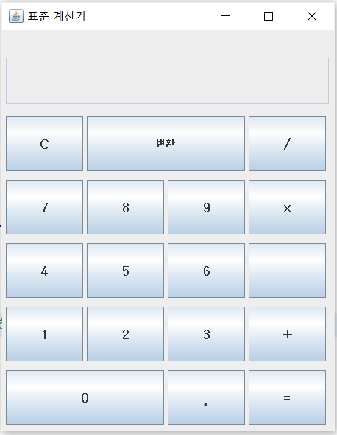
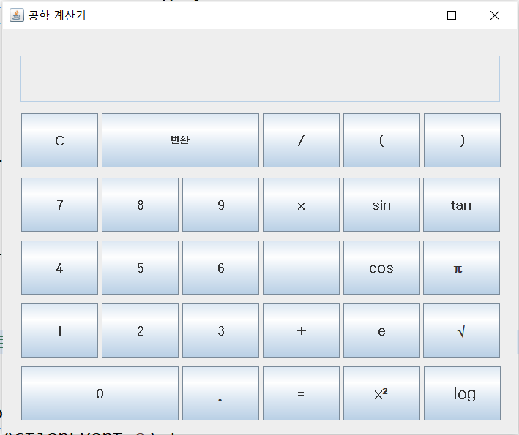
프로그램 화면
표준 계산기
공학 계산기

Slide 8
시연

Slide 9
에필로그
버튼 클릭 시 숫자 입력이 되고 연산의 순서에 맞게 결과값이 나오도록 만들었습니다. 추후 키 이벤트를 탑재하여 키보드에서도 숫자와 연산자를 입력하여 계산 결과를 출력할 수 있게 프로그램을 작성했으면 합니다.
또한 계산 결과의 히스토리를 볼 수 있도록 추가하였으면 합니다
모바일에서도 사용할 수 있는 버전도 만들었으면 합니다

Slide 10
Q & A

